Slide 1
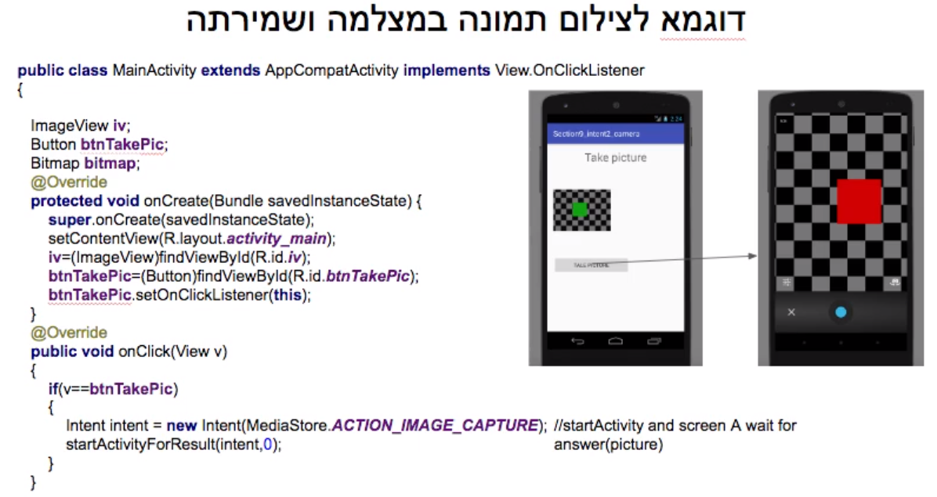
שלב 1 :
נכריז על משתנים ב – MainActivity:
iv - לתמונה
- כפתור שיעביר אותנו למצלמה
ו - Bitmap לשמירת התמונה שתגיע מהמצלמה.
שלב 2:
לחיצה על הכפתור:
תיצור Intent מעבר למצלמה
הפעלת ה activity והמתנה לתשובה

Slide 2
protected void onActivityResult(int requestCode, int resultCode, Intent data) {
super.onActivityResult(requestCode, resultCode, data);
if(requestCode==0)//coming from camera
{
if(resultCode==RESULT_OK)
{
bitmap= (Bitmap)data.getExtras().get("data");
iv.setImageBitmap(bitmap);
}
}
}
לאחר שנעבור למצלמה וניקח תמונה.אנו חוזרים לפונקציה OnActivityResult שמקבלת 3 פרמטרים:
פרמטר ראשון : requestCode זהו הפרמטר שיצאנו איתו מהמסך ב - startActivityForResult (במקרה שלנו 0)
פרמטר שני ResultCode : עם במסך המצלמה לקחנו תמונה וסימנו v , אזי ה - resultCode הוא ok אחרת ה - resultCode הוא cancel
פרמטר שלישי data : הפרמטר הנ״ל הוא Intent שמכיל את התמונה תחת key בשם data

